Slide 1

Obtener datos filtrados de una Bases de Datos

Slide 2
SELECT filtrando datos con WHERE
El WHERE nos permite recopilar datos que cumplan alguna condición
Ver los datos del cliente Peter Pascual
Obtener los clientes que son de la tercera edad
Ver los productos que no cuentan con stock
Las condiciones pueden ser de igualdad (=) o desigualdad (< >) y pueden utilizarse más de una condición utilizando AND y OR
SELECT columna1, columna2, …, columnaN
FROM nombre_tabla
WHERE condición;

Slide 3

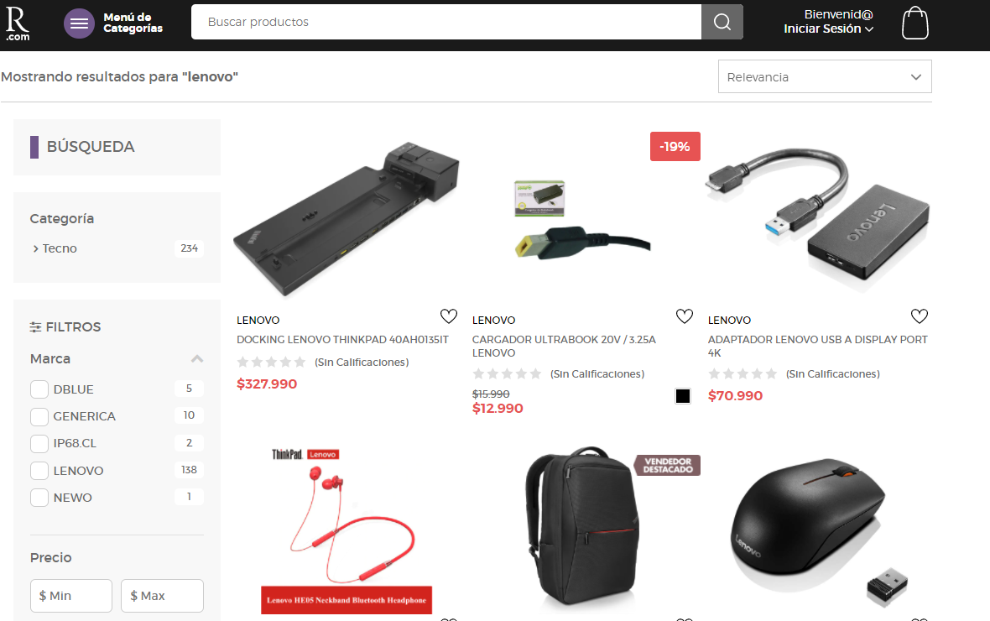
SELECT filtrando datos con WHERE
En la vida cotidiana podemos ver el uso de WHERE en paginas de tiendas o en redes sociales, específicamente en los buscadores de estas

Slide 4
SELECT ordenando datos con ORDER BY
El ORDER BY nos permite ordenar datos de forma ascendente o descendente basado en alguna columna
Ver productos mas baratos primero
Ver restaurantes con mejor puntuación
Puede utilizarse junto con el WHERE para obtener los resultados filtrados y ordenado, pero no es obligatorio
Para orden ascendente se utiliza ASC y descendente DESC
SELECT columna1, columna2, …, columnaN
FROM nombre_tabla
WHERE condición
ORDER BY columna tipo_orden;

Slide 5
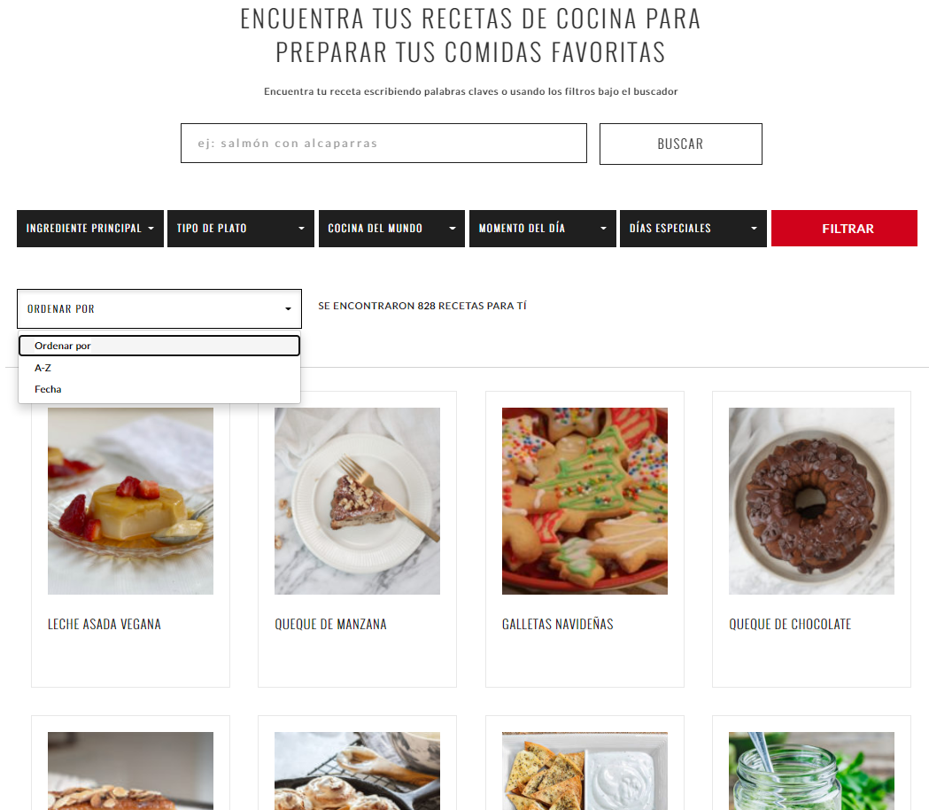
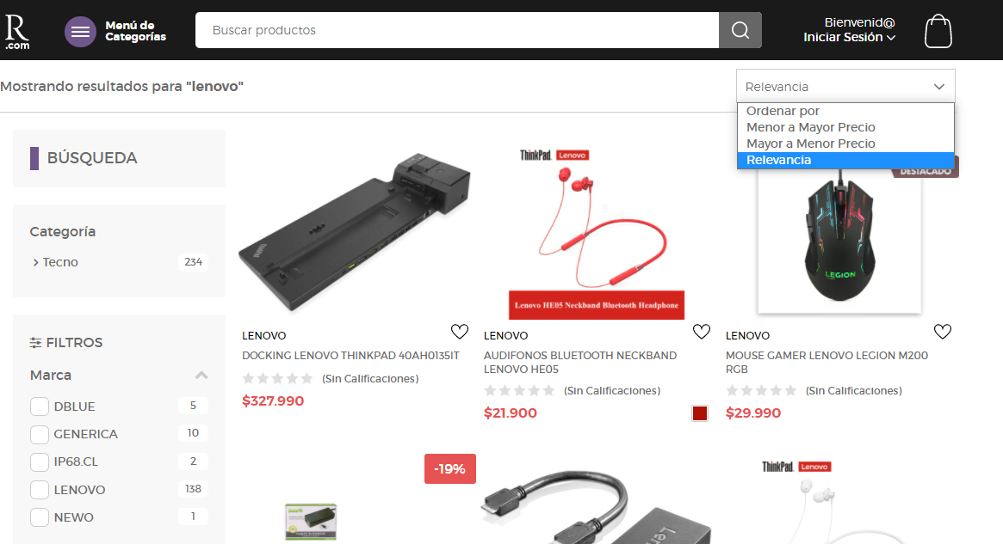
SELECT ordenando datos con ORDER BY
Al igual que el WHERE, es posible apreciar en nuestras vidas el uso del ORDER BY en tiendas o una pagina de recetas

Slide 6
SELECT limitando datos con LIMIT
El LIMIT nos permite acotar la cantidad de registros que obtendremos del SELECT
Esto permite disminuir el trabajo si la tabla contiene demasiados registros
Puede utilizarse junto con el WHERE e incluso con el ORDER BY, pero no es obligatorio.
SELECT columna1, columna2, …, columnaN
FROM nombre_tabla
WHERE condición
ORDER BY columna tipo_orden
LIMIT numero;

Slide 7
Modelar Entidades y Relaciones
Una vez modeladas nuestras entidades procedemos a agregar las relaciones y sus nombres
Estudiante
Asignatura
Departamento
-rut
-rol
-nombre
-prioridad
Inscriben
Son dictadas
-sigla
-nombre
-id
-nombre
Cursan
Cumplen
Carrera
Malla
-id
-nombre
-campus
-id
-nombre

